Slide 1
SDNによるサイバー攻撃の検知と防御に関するシミュレーション
情報基盤システム研究室
工学部 情報工学科 4回生
3535080M 元吉皓太郎

Slide 2
研究背景
内部ネットワークに潜む脅威
従来：外部からのネットワーク経由での攻撃
ファイアウォールによる防御
サーバーで動作するソフトウェアの脆弱性対策
今後：内部への脅威の持ち込み
BYOD（ノートPCやUSBメモリ持ち込み）
BYOS（Dropboxなどへの接続
⇒ファイアウォールでは防げない

Slide 3
研究背景
愛媛大学ネットワークEUNET
愛媛大学の4キャンパス全てを網羅するネットワーク
700以上のネットワーク機器
中核部に「スーパーコア」を設置
スーパーコア
侵入防御システムなどを導入
異なるセグメント間の通信は必ず通過、検疫

Slide 4
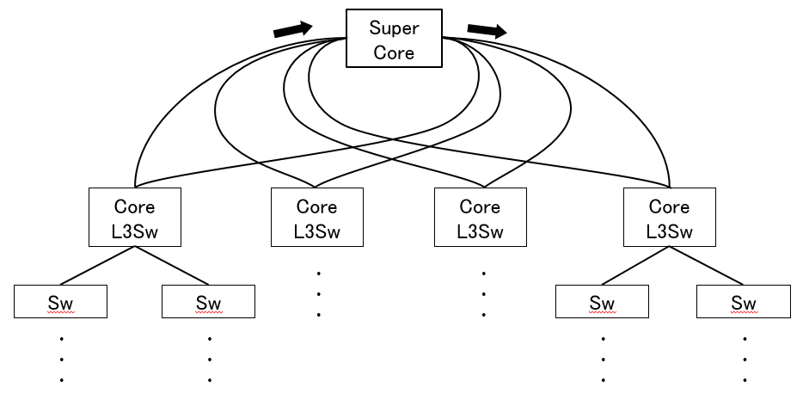
研究背景
現在のEUNETの課題
セグメントが異なる場合のみスーパーコアを通すこと による、ルーティングの複雑化
スーパーコア周辺の経路制御の特殊性
現在、スーパーコアを正常に稼働させられるIPSは1つ

Slide 5
研究目的
OpenFlowを用いて

Slide 6
研究目的

Slide 7
以下、中間発表分

Slide 8
目的：内部ネットワークの監視
組織間および組織内部から外部への通信に着目
怪しい通信のみDPI装置で検査
DPI装置：Deep Packet Inspection装置
パケットの内容を解析し、望ましくない通信を感知することが可能
すべてのパケットの内容を分析することは不可能

Slide 9
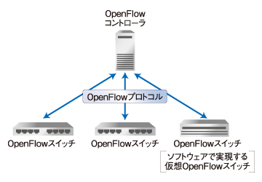
手法：SDNによる挙動の把握
SDNスイッチ群
SDNコントローラが指示した規則に従って経路制御
未知のトラフィックについてSDNコントローラに問い合わせ
SDNコントローラ
経路制御を集中的かつ動的にSDNスイッチに指示
SDNスイッチ群からの問い合わせにより挙動を把握
ステルス性通信、ポートスキャンなど
expiration timeを自在に設定可能
SDNスイッチがその経路の規則を 保存しておける時間
OpenFlow
SDNの事実上の標準規格

Slide 10
手法：怪しい通信の監視
SDNコントローラ
怪しい通信をDPI装置のあるVLANへ経路誘導
DPI装置による判定結果をexpiration timeの調整に 反映

Slide 11
シミュレータによる検証
SDNの規格であるOpenFlowとVLANを組み 合わせたプログラム
VLANを用いてセグメントを分割し、OpenFlowを 用いてパケットの動きをコントロール
他セグメントへのパケット通信ができないため、不正な パケットの介入を防げる

Slide 12
今後の課題
SDNコントローラ
怪しい通信をDPI装置のあるVLANへ経路誘導
DPI装置による判定結果をexpiration timeの調整に 反映

Slide 13
手段：SDNによる挙動の把握
ネットワークをソフトウェアを用いて仮想化し、 動的に制御すること
従来では大変な手間であったネットワーク構成の 変更が簡単に
代表例としてOpenFlowやVLAN技術がある
開発段階ではあるが、将来ネットワークの根幹を 構成する大事なコンセプトとなる

